Slide 1
Создание сверхпроводящей магнитной системы для перспективных источников многозарядных ионов на 28 ГГц
Ковальчук Олег Анатольевич
Начальник отдела, НТЦ «Синтез», АО «НИИЭФА»
05.07.2022

Slide 2
Введение
Цель работы: Создание сверхпроводящей магнитной системы для перспективных источников многозарядных ионов на 28 ГГц.
Работа проводится в рамках проекта Фабрики тяжелых ионов, реализуемого ОИЯИ.
Заданная частота (28 ГГц) определяет ряд основных параметров, в том числе, требования к уровню и распределению магнитного поля в рабочей области источника ионов. .
На основе требований к параметрам магнитной системы ЭЦР-источника выполнены расчетно-конструкторские работы по выбору и обоснованию рабочего варианта магнитной системы.

Slide 3
Параметры магнитной системы ЭЦР источника на 28 ГГц
Основные параметры магнитной системы | Требуемый параметр
Диаметр «тёплого» отверстия | 142 мм
Внутренний радиус вакуумной камеры | 62 мм
Расстояние между максимумами поля (B_{inj} и B_{extr}) на оси | 420 мм
Продольное поле B_{inj} на оси со стороны инжекции | 4 Tл
Продольное поле B_{extr} на оси со стороны экстракции пучка ионов | 2 ÷ 2,5 Tл
Минимум B_{min} продольного поля на оси | 0,5 ÷ 0,8 Tл
Модуль поля |B| на радиусе R = 62 мм не меньше | 2,02 Tл

Slide 4
Состояние работ
Выполнена окончательная оптимизация конструкции магнитной системы на основе решения совместной задачи электромагнитного и механического анализа
Осуществлен выбор конструкционных материалов и сверхпроводника
Разработана РКД на сверхпроводниковые катушки
Разработана 3D CAD-модель криостата
Проводится оптимизация системы криогенного обеспечения

Slide 5
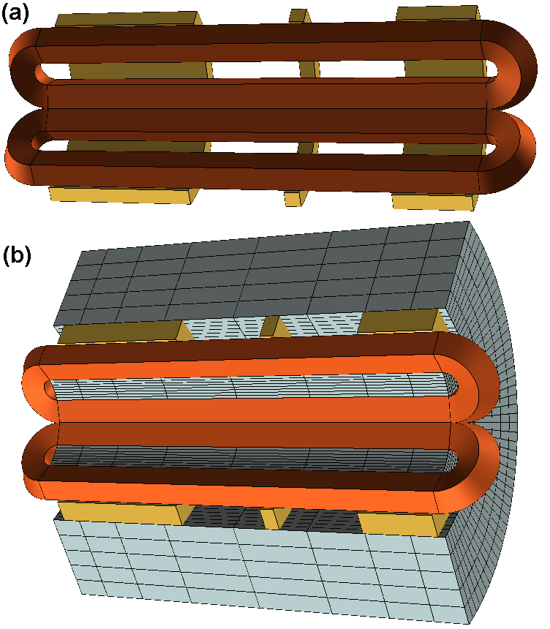
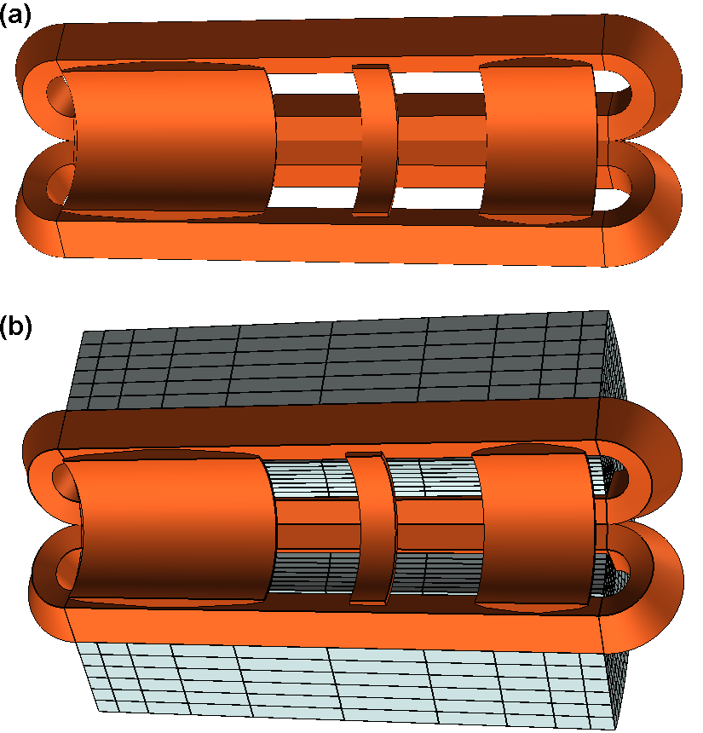
Варианты магнитной системы
Рассмотрены два варианта: традиционный и обращенный
Традиционный вариант
Обращенный вариант

Slide 6
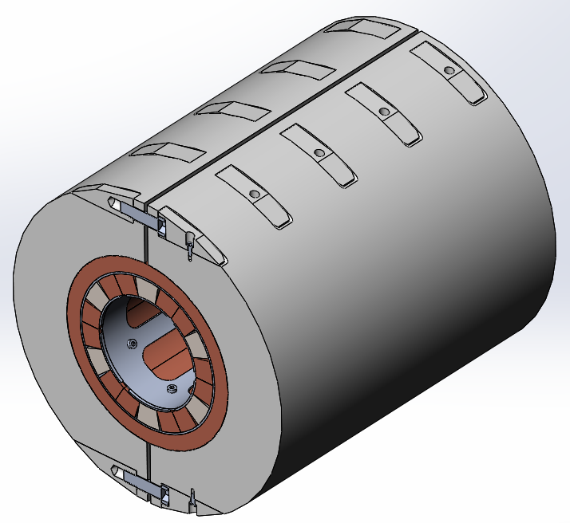
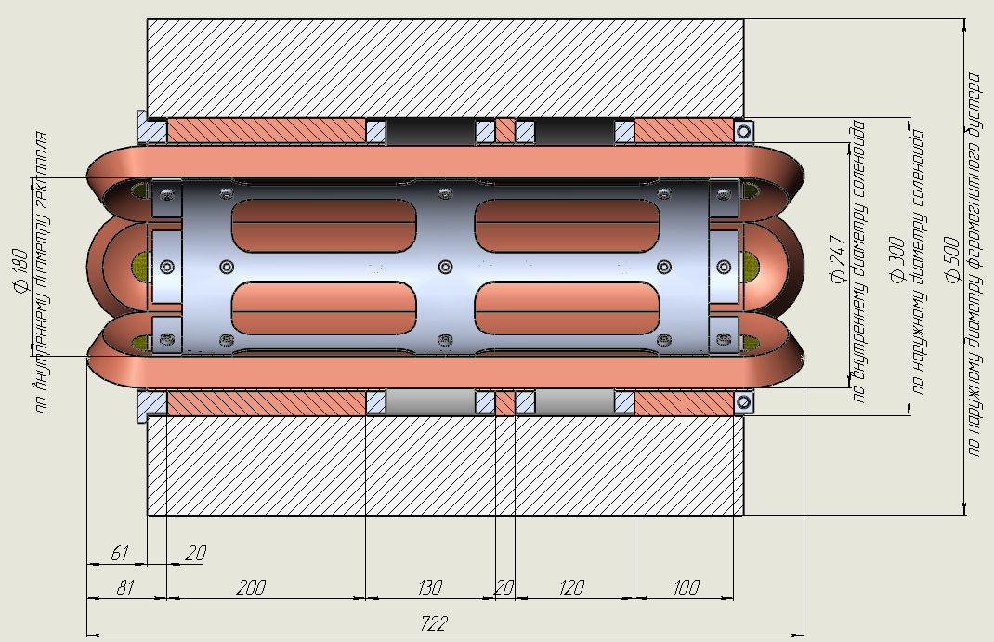
Концептуальная проработка традиционного варианта
ферромагнитный сердечник
обмотки гексаполя
ферромагнитный бустер
один из соленоидов
обмотки гексаполя

Slide 7
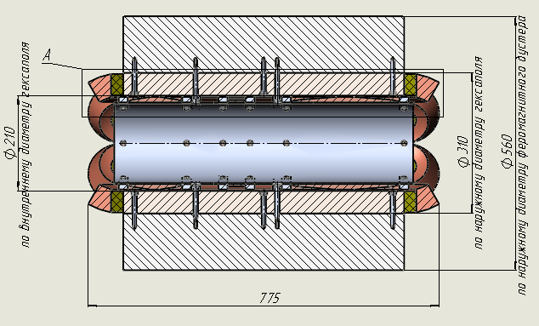
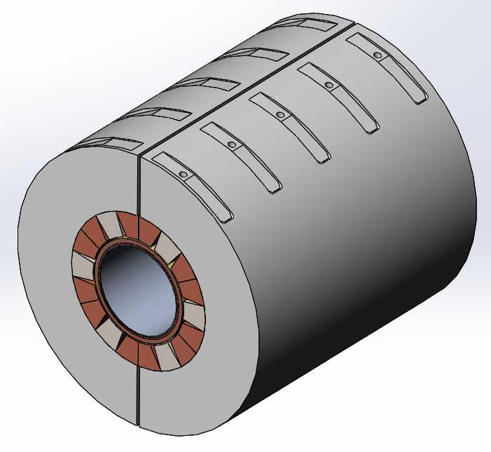
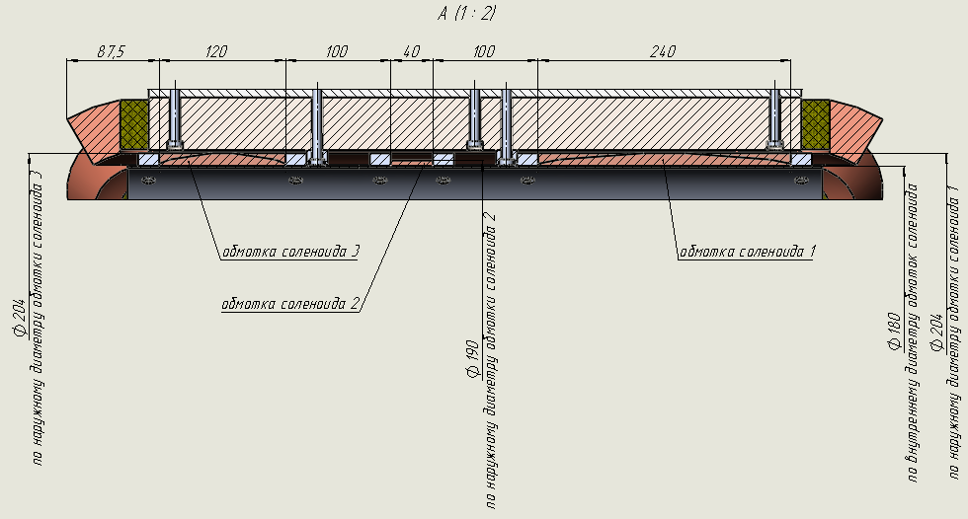
Концептуальная проработка обращенного варианта
ферромагнитный бустер
ферромагнитный сердечник
обмотки гексаполя
один из соленоидов
обмотки гексаполя

Slide 8
Сравнительная таблица традиционного и обращенного вариантов исполнения магнитной системы ЭЦР-источника
Параметр | Обращенный вариант | Традиционный вариант
Максимальное поле в проводнике, Тл
Катушки гексаполя | 7,8 | 7,6
Соленоиды | 7,1 | 7,3
Конструктивная плотность тока в проводнике: расчетная / рекомендованная для NbTi, А/мм²
Катушки гексаполя | 235 / 222 | 258 / 264
Соленоиды | 405 / 369 | 192 / 270
Запасенная энергия, кДж | 135 | 230
Полная длина СП провода, км | 9,3 | 6,0
В результате сравнительного анализа двух вариантов за основу принят традиционный вариант конструктивного исполнения

Slide 9
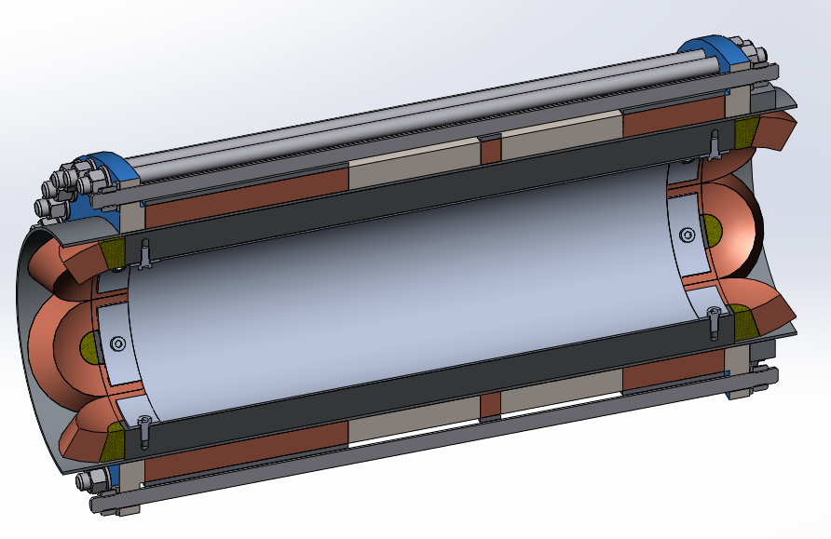
Общий вид магнитной системы
криокулеры
соленоид1
соленоид 2
соленоид3
«теплое»
отверстие
гексаполь
ферромагнитный бустер
сверхпроводящая
магнитная система

Slide 10
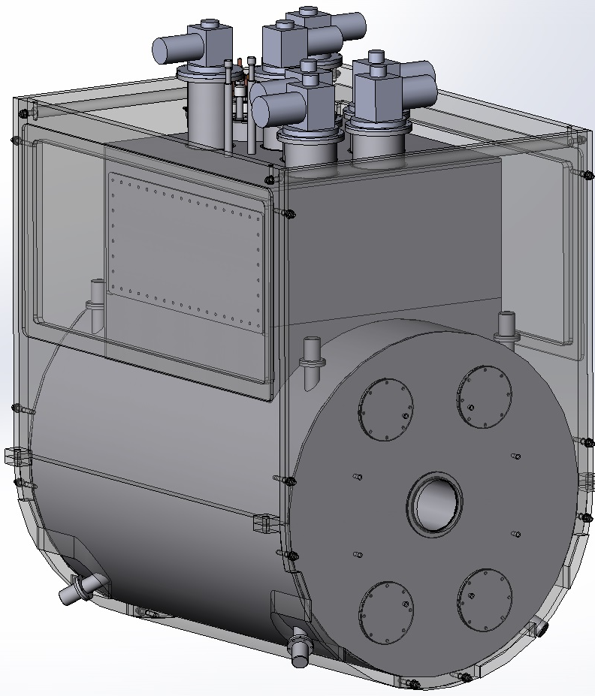
Общий вид криостата
Криостат с ферромагнитным экраном и системой криостатирования
3D CAD-модель криостата

Slide 11
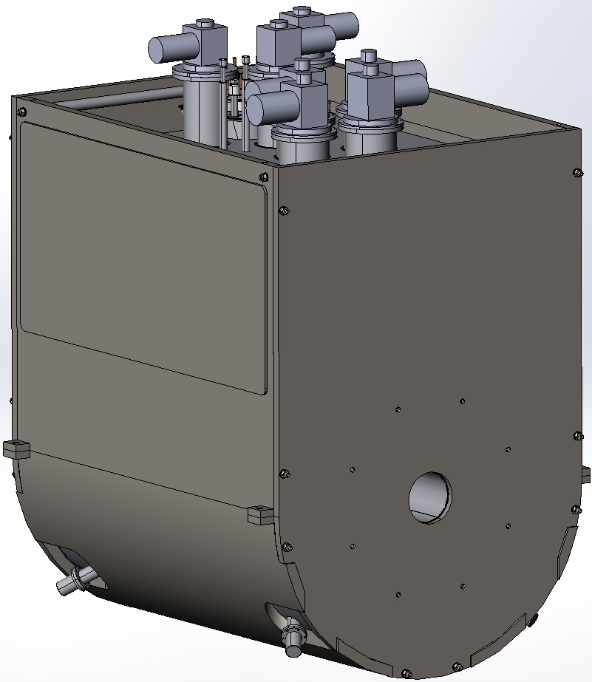
Общий вид криостата с ферромагнитным экраном
Пунктир - допустимый уровень 10 Гс (горизонтальная линия) и границы области ± 1 м от установки (вертикальные линии)
1 – поле рассеяния без экрана
2 – поле рассеяния с ферромагнитным экраном
толщина экрана 5…8 мм

Slide 12
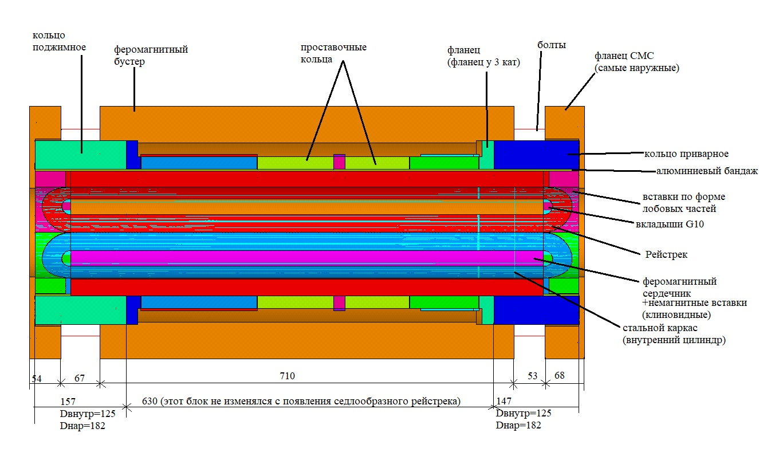
Расчет нагрузок на магнитную систему
Основная проблема – сложный характер распределения электромагнитных и механических нагрузок:
предзатяг болтов/шпилек
термическое расширение/сжатие
электромагнитные силы
деформация катушек гексаполя под действием электромагнитных сил
(первоначальный вариант)
расчетная модель

Slide 13
Результаты расчета напряжённо-деформированного состояния магнитной системы
первоначальный вариант
оптимизированный вариант
Превышение допустимых механических нагрузок на магнитную систему
Механические нагрузки на магнитную систему в допуске:
удлинение лобовых частей гексаполя
увеличен предзатяг шпилек

Slide 14
Механические напряжения в сверхпроводящих катушках оптимизированного варианта
Катушки |  | Расчетные значения напряжений с учетом ЭМ нагрузок + предзатяг болтов/шпилек + захолаживание
Катушки гексаполя | Линейный участок | 255
 | Лобовые части | 368 (максимум)
Соленоид 1 |  | 343
Соленоид 2 |  | 156
Соленоид 3 |  | 344
допускаемые напряжения: [σ_{m} + σ_{b}] =379 МПа

Slide 15
Заключение
Выполнены основные этапы в соответствии с планом работ
Выбран вариант магнитной системы – традиционный
Проведены расчеты, подтверждающие надежность конструкции магнитной системы
Разработана концептуальная модель криостата и системы криогенного обеспечения
В процессе разработки системы диагностики, защиты сверхпроводящих обмоток, управления и питания
Выпуск всей РКД на сверхпроводящую магнитную систему для перспективных источников многозарядных ионов на 28 ГГц – октябрь 2022 года

Slide 16
СПАСИБО ЗА ВНИМАНИЕ!

